Slide 1
CHAPITRE 15 Partie 2 de 2
Les droits d'auteurs de toutes les photographies et graphiques publiés sur ce site (ci-après appelés images) sont la propriété des personnes et / ou des institutions indiquées dans la légende de chacune des images. Les titulaires de ces droits ont convenu de permettre l'utilisation de ces images à des fins éducatives et non commerciales à condition qu'ils soient crédités dans chaque cas d'utilisation. Pour toute autre utilisation, il convient de contacter le titulaire du droit d'auteur.

Slide 2
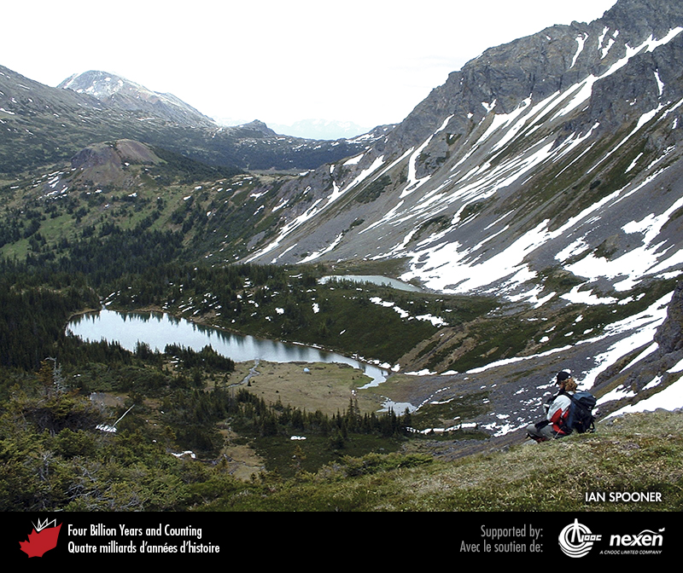
Notes:
Les petits lacs de montagne, comme ceux montrés ici, au pied du mont Hudson Bay près de Smithers, Colombie-Britannique, démontrent le concept d’un bilan hydrique. Un nouvel apport d’eau de pluie, de fonte des neiges et de source est équilibré par l’écoulement d’eau en aval et l’évaporation. PHOTO : IAN SPOONER.
_______________________________
Les droits d'auteurs de toutes les photographies et graphiques publiés sur ce site (ci-après appelés images) sont la propriété des personnes et / ou des institutions indiquées dans la légende de chacune des images. Les titulaires de ces droits ont convenu de permettre l'utilisation de ces images à des fins éducatives et non commerciales à condition qu'ils soient crédités dans chaque cas d'utilisation. Pour toute autre utilisation, il convient de contacter le titulaire du droit d'auteur.

Slide 3
Notes:
Les eaux souterraines et de surface font partie d’un système interconnecté. Le mouvement de l’eau dans les sols et les milieux humides est un processus naturel qui réduit les contaminants présents dans l’eau. La tourbe, un filtre particulièrement efficace, est excellente pour emmagasiner l’eau et la libérer lentement par la suite. L’eau filtrée par la tourbe contient, à sa sortie, beaucoup moins de contaminants et de sédiments qu’à son entrée. ADAPTÉE DE TURNER ET COLL. (2005B).
_______________________________
Les droits d'auteurs de toutes les photographies et graphiques publiés sur ce site (ci-après appelés images) sont la propriété des personnes et / ou des institutions indiquées dans la légende de chacune des images. Les titulaires de ces droits ont convenu de permettre l'utilisation de ces images à des fins éducatives et non commerciales à condition qu'ils soient crédités dans chaque cas d'utilisation. Pour toute autre utilisation, il convient de contacter le titulaire du droit d'auteur.

Slide 4
Notes:
Glacier sur le mont Brazeau, à l’extrémité sud du lac Maligne, parc national du Canada Jasper, Alberta. Les glaciers de la Cordillère sont la source et alimentent plusieurs des grandes rivières de l’ouest et du centre du Canada. PHOTO : ROB FENSOME.
_______________________________
Les droits d'auteurs de toutes les photographies et graphiques publiés sur ce site (ci-après appelés images) sont la propriété des personnes et / ou des institutions indiquées dans la légende de chacune des images. Les titulaires de ces droits ont convenu de permettre l'utilisation de ces images à des fins éducatives et non commerciales à condition qu'ils soient crédités dans chaque cas d'utilisation. Pour toute autre utilisation, il convient de contacter le titulaire du droit d'auteur.

Slide 5
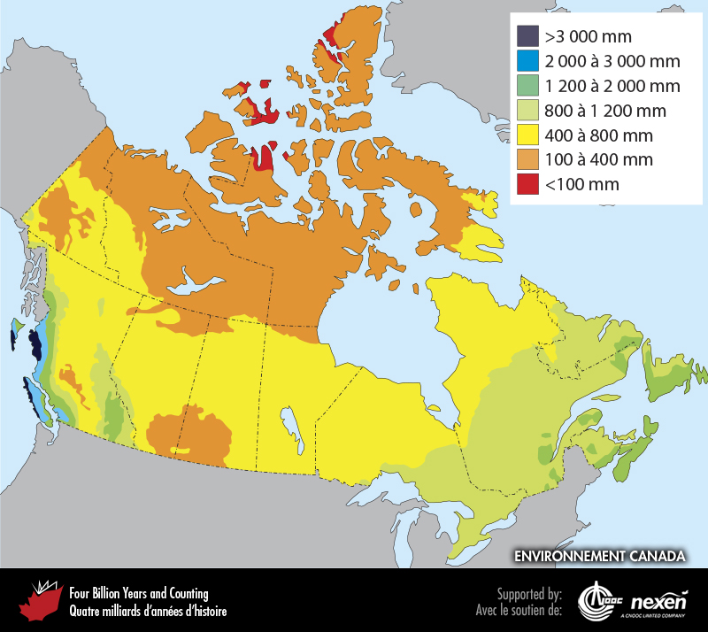
Notes:
Précipitations annuelles moyennes au Canada. FOURNIE PAR ENVIRONNEMENT CANADA.
_______________________________
Les droits d'auteurs de toutes les photographies et graphiques publiés sur ce site (ci-après appelés images) sont la propriété des personnes et / ou des institutions indiquées dans la légende de chacune des images. Les titulaires de ces droits ont convenu de permettre l'utilisation de ces images à des fins éducatives et non commerciales à condition qu'ils soient crédités dans chaque cas d'utilisation. Pour toute autre utilisation, il convient de contacter le titulaire du droit d'auteur.

Slide 6
Notes:
Le barrage de la rivière Oldman, Pincher Creek, Alberta, emmagasine de l’eau pour l’irrigation. PHOTO : RON GARNETT / AIRSCAPES.CA.
_______________________________
Les droits d'auteurs de toutes les photographies et graphiques publiés sur ce site (ci-après appelés images) sont la propriété des personnes et / ou des institutions indiquées dans la légende de chacune des images. Les titulaires de ces droits ont convenu de permettre l'utilisation de ces images à des fins éducatives et non commerciales à condition qu'ils soient crédités dans chaque cas d'utilisation. Pour toute autre utilisation, il convient de contacter le titulaire du droit d'auteur.

Slide 7
Notes:
Centrale électrique Kettle Rapids, Gillam, Manitoba. L’utilisation répandue de l’eau des rivières pour générer de l’électricité a fait du terme « hydro » un synonyme d’électricité dans plusieurs provinces. PHOTO : RON GARNETT / AIRSCAPES.CA.
_______________________________
Les droits d'auteurs de toutes les photographies et graphiques publiés sur ce site (ci-après appelés images) sont la propriété des personnes et / ou des institutions indiquées dans la légende de chacune des images. Les titulaires de ces droits ont convenu de permettre l'utilisation de ces images à des fins éducatives et non commerciales à condition qu'ils soient crédités dans chaque cas d'utilisation. Pour toute autre utilisation, il convient de contacter le titulaire du droit d'auteur.

Slide 8
Notes:
Irrigation à l’ancienne dans la vallée de l’Okanagan, près d’Oliver, Colombie-Britannique. PHOTO : GODFREY NOWLAN.
_______________________________
Les droits d'auteurs de toutes les photographies et graphiques publiés sur ce site (ci-après appelés images) sont la propriété des personnes et / ou des institutions indiquées dans la légende de chacune des images. Les titulaires de ces droits ont convenu de permettre l'utilisation de ces images à des fins éducatives et non commerciales à condition qu'ils soient crédités dans chaque cas d'utilisation. Pour toute autre utilisation, il convient de contacter le titulaire du droit d'auteur.

Slide 9
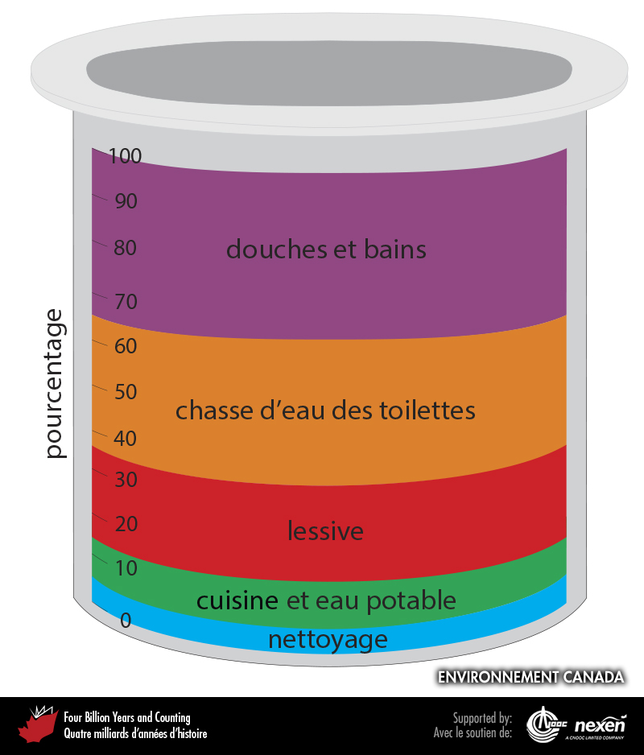
Notes:
Répartition de la consommation d’eau dans une résidence canadienne typique. ADAPTÉE DU SITE WEB D’ENVIRONNEMENT CANADA.
_______________________________
Les droits d'auteurs de toutes les photographies et graphiques publiés sur ce site (ci-après appelés images) sont la propriété des personnes et / ou des institutions indiquées dans la légende de chacune des images. Les titulaires de ces droits ont convenu de permettre l'utilisation de ces images à des fins éducatives et non commerciales à condition qu'ils soient crédités dans chaque cas d'utilisation. Pour toute autre utilisation, il convient de contacter le titulaire du droit d'auteur.

